Slide 1
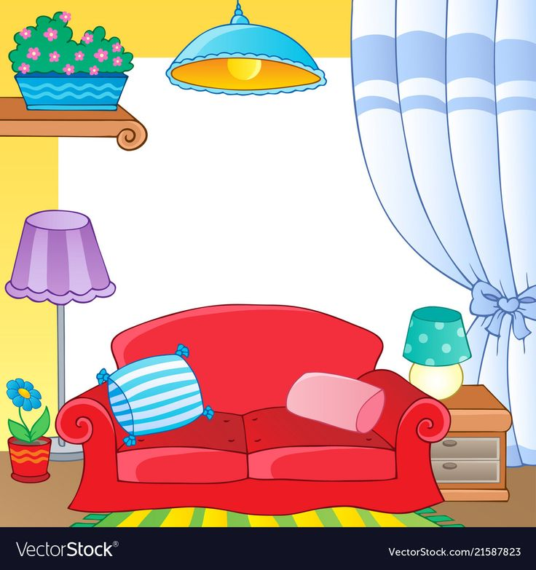
Область: Социум
Раздел: Ознакомление с окружающим миром
Тема: Мебель
Цель: называет предметы мебели,
объясняет их назначение.
ГККП «Детский сад № 13 «Кораблик» г. Темиртау
Воспитатель Гаврикова Ю.Н.

Slide 2
Отгадайте загадку:
На одной лесной опушке Мишка спит зимой в избушке,
Летом в шахматы играет, рыбу ловит, не скучает.
Но его привычный быт нарушает смех и визг,
Мяч в окне, компот разлит… Кто, скажите, так шалит?

Slide 3
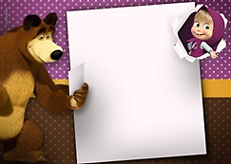
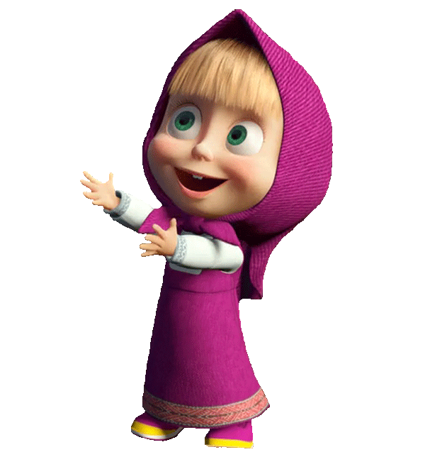
После зимы Мишка решил сделать дома ремонт. А Маша захотела ему помочь поставить новую мебель. Только не знает, где её взять.
Расскажи Маше, откуда берётся мебель?
Как ты думаешь, как мебель появляется у нас дома?

Slide 4
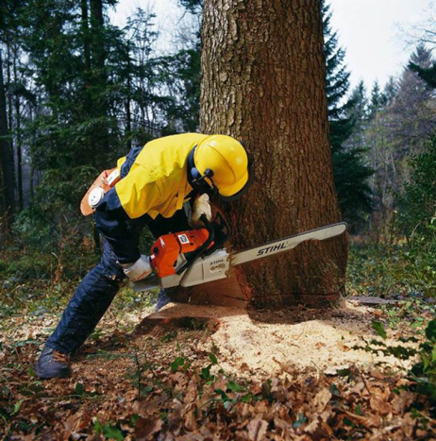
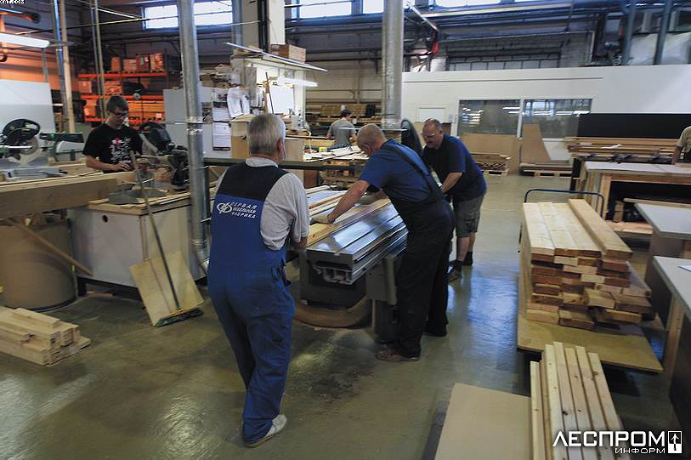
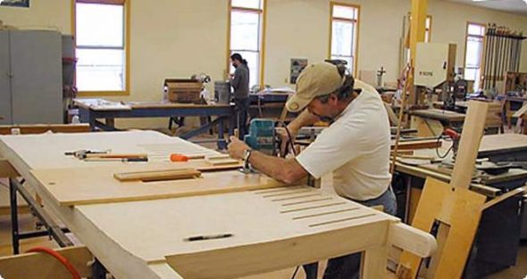
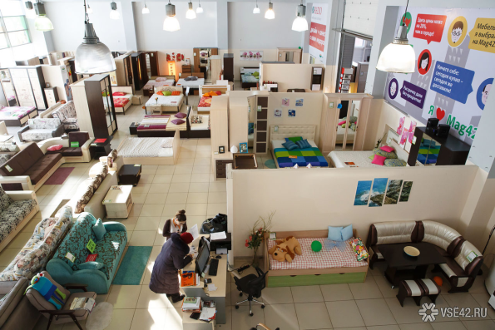
Вырос в лесу большой дуб. Лесорубы решили, что из него получится красивая мебель. Они срубили его и отправили на лесопилку.
На лесопилке плотники распилили дерево на доски.
Тут за работу принялись столяры и мастера- краснодеревщики. Они выпилили части, собрали их, покрыли краской и лаком, упаковали мебель и отправили в мебельный магазин.
Покупатели выбрали в магазине новую мебель. Мебель погрузили в фургон и доставили прямо домой. Так мебель дошла до нас.

Slide 5
- Попала Маша в магазин, в котором было очень много мебели. Давайте поможем ей назвать предметы мебели.

Slide 6
Игра «Из чего – какой?»
Стол из дерева – значит он какой?
Стул из пластмассы – значит он какой?
Кресло из соломы – значит оно какое?
Диван из кожи - значит он какой?
Ножки табуретки из железа – значит, они какие?
Дверцы шкафа из стекла – значит они какие?

Slide 7
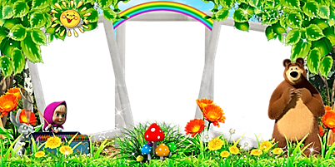
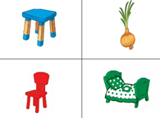
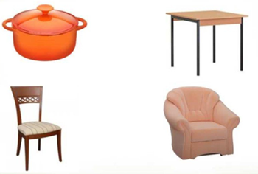
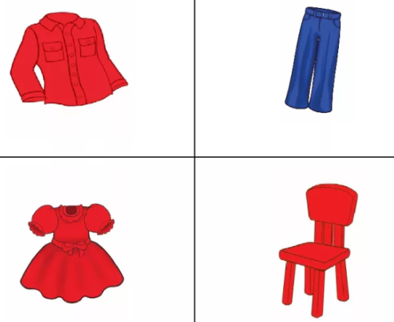
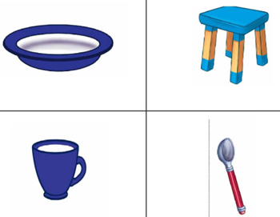
Игра «Что лишнее?»
Объясни Маше, какой предмет лишний
и почему.

Slide 8
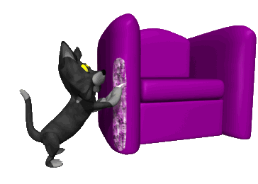
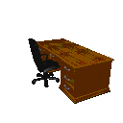
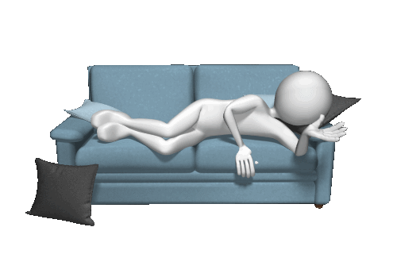
Разминка: «В гостиной»
Вот идем мы по квартире,
Раз, два, три, четыре.
Дверь за ручку открываем,
И в гостиной побываем.
Видим шкаф большой, широкий,
Рядом с ним комод высокий,
В середине стол стоит,
А вокруг четыре стула,
В кресле кошка прикорнула.
На диване посидим и в окошко поглядим.
Песню весело споем, как уютно мы живем.

Slide 9
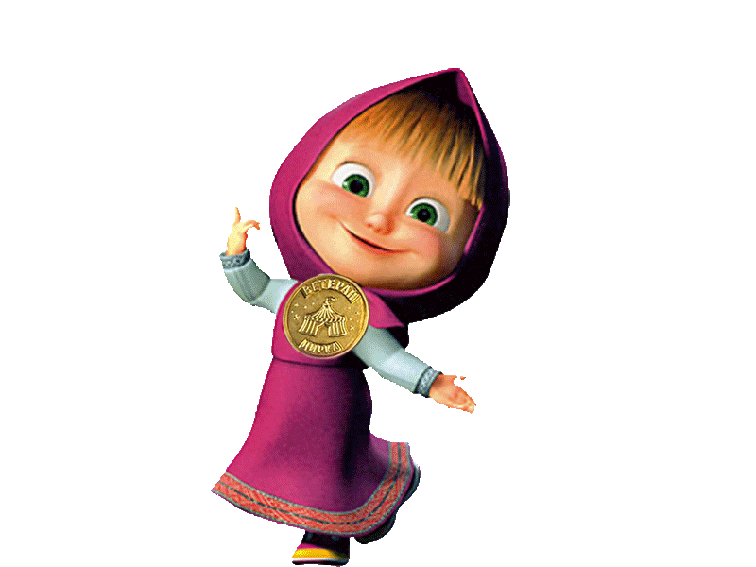

Slide 10
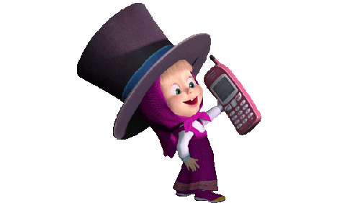
Игра «Отгадай ребусы»
стол
шкаф
диван
кресло
комод
кровать
- Помогите Маше отгадать ребусы. Напишите слова, которые у вас получились.

Slide 11
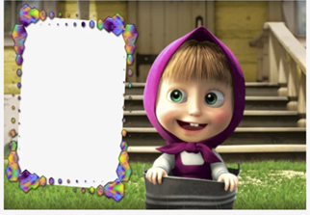
Пальчиковая гимнастика
Мебель я начну считать:
Кресло, стол, диван, кровать,
Полка, тумбочка, буфет,
Шкаф, комод и табурет.
(Пальцы обеих рук
поочередно зажимают в
кулачки)
Много мебели назвал —
Десять пальчиков зажал!
(Поднимают зажатые
кулачки вверх)

Slide 12
Ребята, объясните, что общего
у человека со стулом? (спинка)
у человека и стола? (ножки)
у человека и шкафа? (ручки)
Ребята, как вы думаете, смог бы человек
обходиться без мебели? Почему?
Что нужно делать или не делать, чтобы мебель
прослужила дольше?
Сейчас я предлагаю вам стать дизайнерами
и нарисовать такой предмет мебели, которого
ещё не существует.
Когда нарисуете, объясните, из чего он будет
сделан и для чего он предназначен.

Slide 13
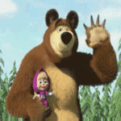
Маша и Мишка
очень ждут ваших рисунков.
ДО НОВЫХ ВСТРЕЧ, РЕБЯТА!

